Slide 1
R·一年级上册
四 11~20的认识
10的再认识

Slide 2
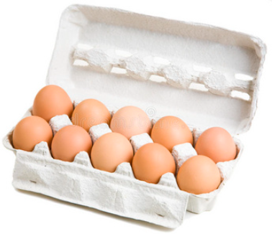
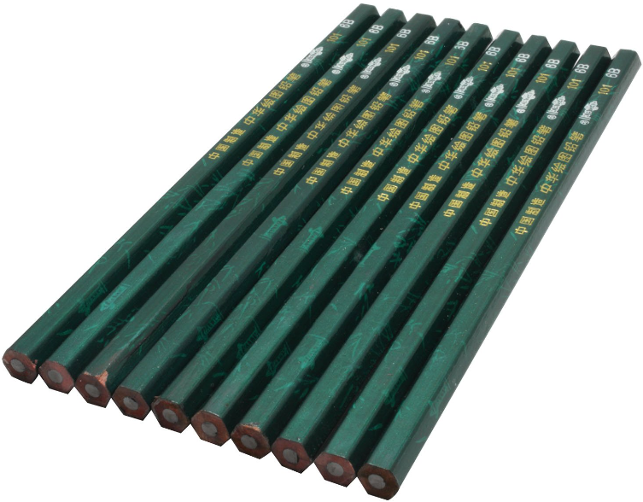
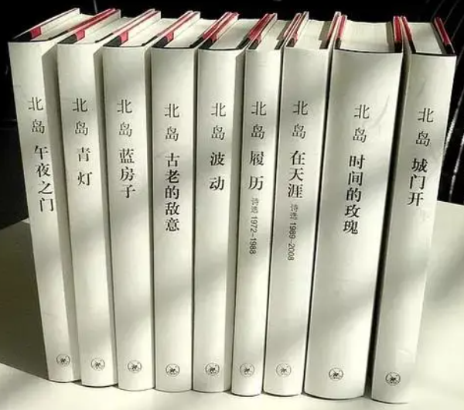
一、情境导入
观察这些物体，你有什么发现？

Slide 3
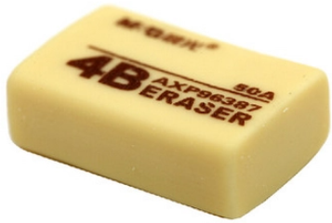

二、探索新知
同学们，用自己喜欢的图形来表示这10块橡皮吧！
如果用一根小棒表示一块橡皮，我们要表示这10块橡皮，应该摆几根小棒呢？

Slide 4

一根小棒表示1个一，这10根小棒表示几个一呢？
10个一
我们身边还有哪些事物能表示10个一呢？

Slide 5
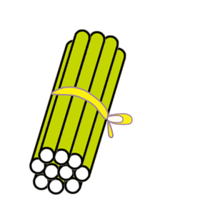

这10根小棒又可以表示一个几呢？
10个一
1个十
你能说一说这一捆小棒表示的意思吗？

Slide 6
这10根小棒又可以表示一个几呢？
10个一
1个十
10个一是1个十。

Slide 7
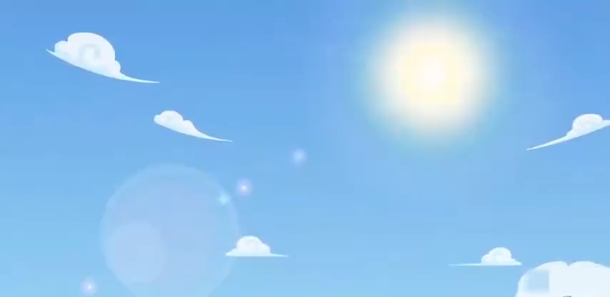

Slide 8
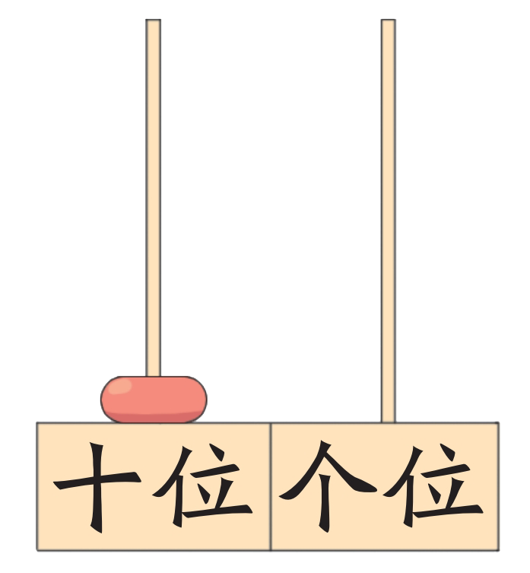
自己试着用计数器拨一拨吧！

Slide 9
1个十
结合计数器，你能说说10中的“1”和“0”分别表示什么吗？
没有
0既然在这里表示没有，那可以不写吗？为什么？
不写时，此时只能表示“1”，而不是“10”，0起占位作用。

Slide 10
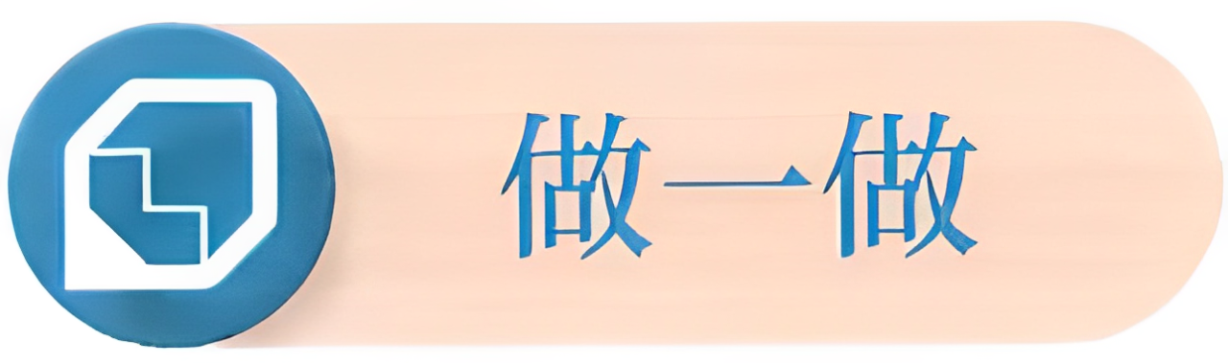
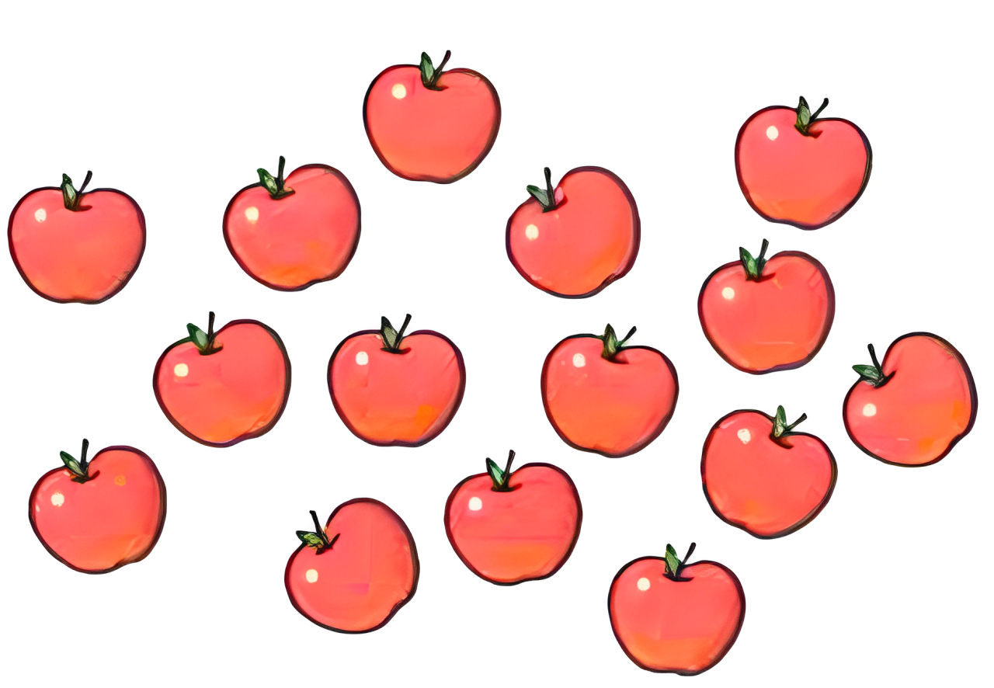
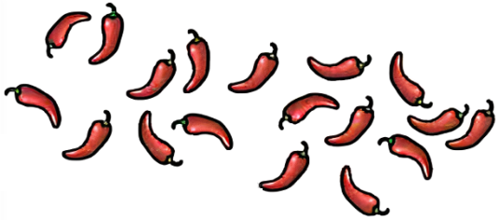
三、巩固练习
1. 先圈出10个，再数一数还剩几个。
【教材P75“做一做”第2题】
1个十和（ ）个一
1个十和（ ）个一
8
5

Slide 11

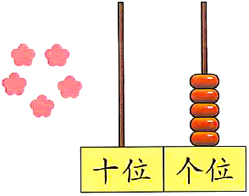
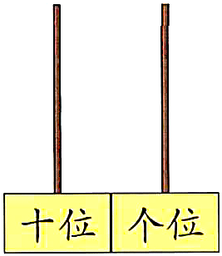
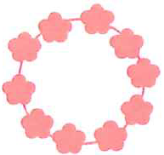

2. 照样子画一画、填一填。
【教材P75“做一做”第3题】
有5朵花，在个位上画5颗珠子。
5
（ ）
（ ）
1
10

Slide 12
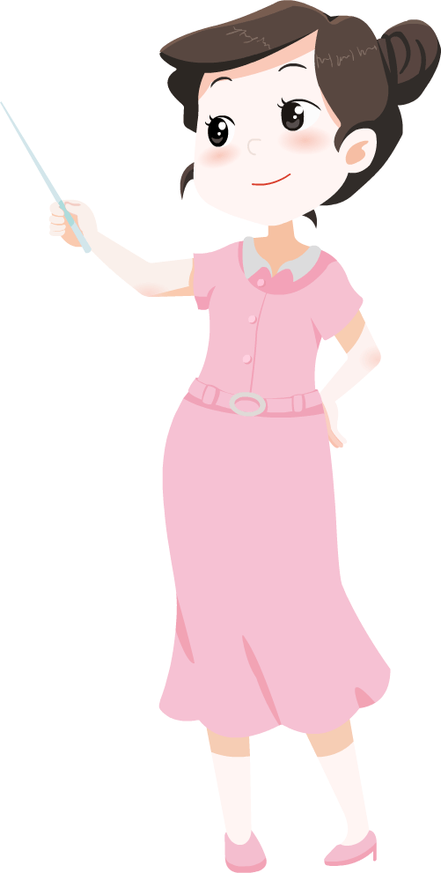
四、课堂小结
通过本节课的学习，你有哪些收获呢？

Slide 13



布置作业
完成本课时相关练习。

